Slide 1
Создание интерактивных упражнений: лучшие сервисы в помощь учителю
учитель начальных классов МАОУ «СОШ № 73 г.Челябинска» Казакова Н.В.

Slide 2
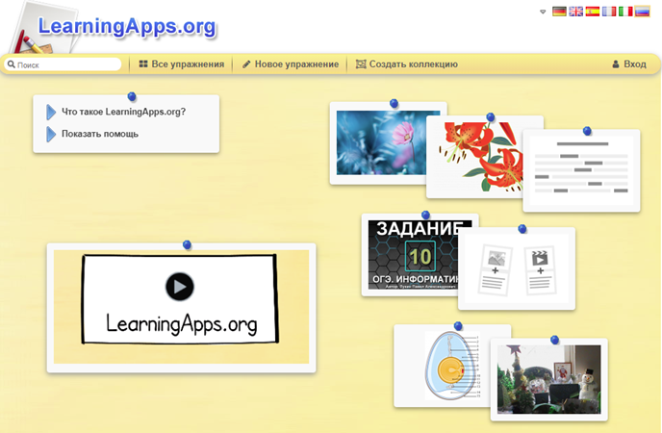
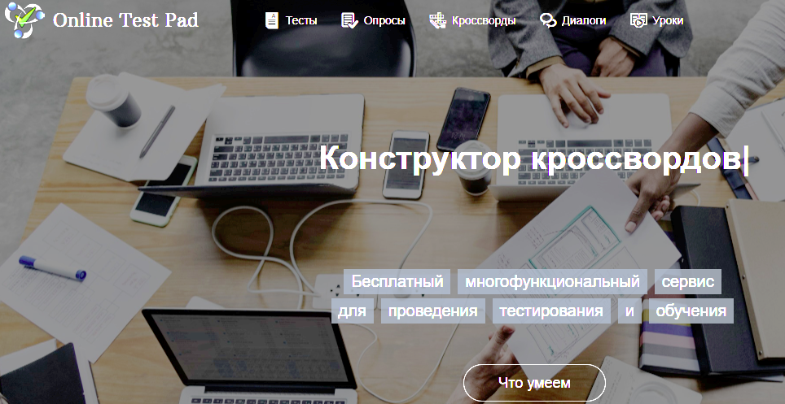
Цель:
Познакомить с онлайн-сервисами для создания интерактивных игр и упражнений

Slide 3
Создание интерактивных упражнений с помощью сервиса Learning Apps

Slide 4
Создание интерактивных упражнений с помощью сервиса Learning Apps

Slide 5
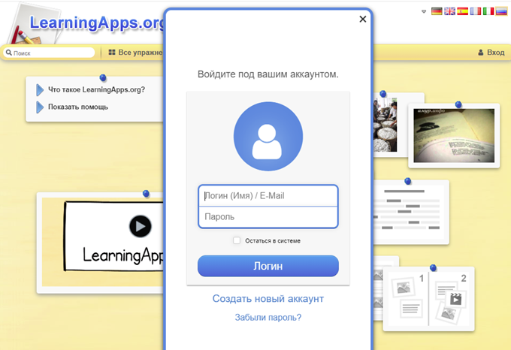
Создание интерактивных упражнений с помощью сервиса Learning Apps

Slide 6
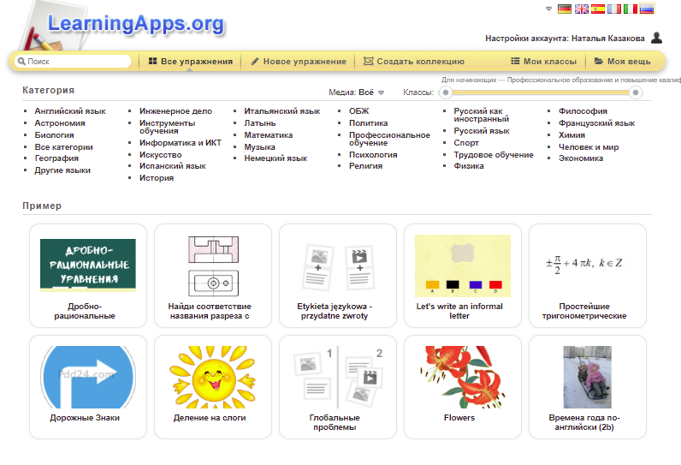
Создание интерактивных упражнений с помощью сервиса Learning Apps

Slide 7
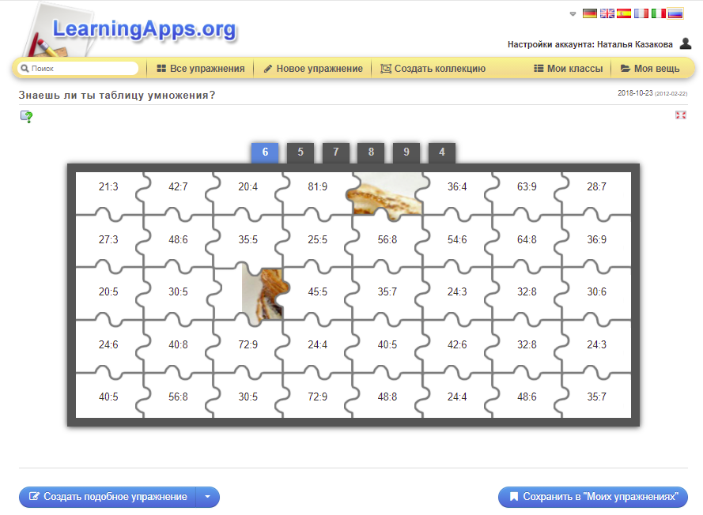
Создание интерактивных упражнений с помощью сервиса Learning Apps

Slide 8
Создание интерактивных упражнений с помощью сервиса Learning Apps

Slide 9
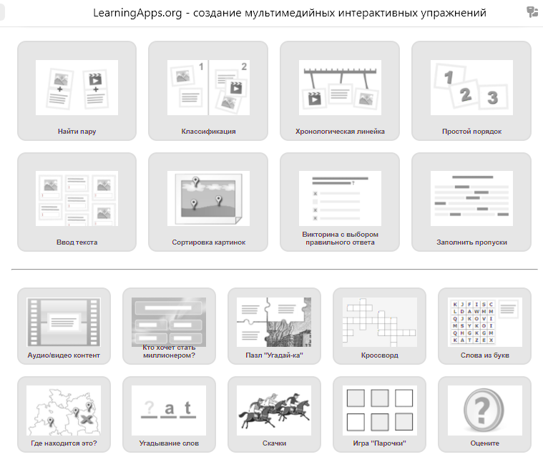
Создание интерактивных упражнений с помощью сервиса Learning Apps

Slide 10
Создание интерактивных упражнений с помощью сервиса Learning Apps

Slide 11
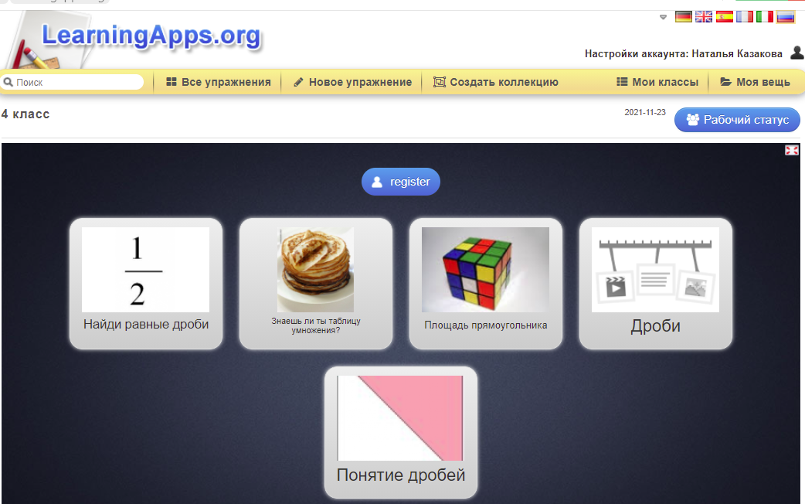
Создание интерактивных упражнений с помощью сервиса Learning Apps

Slide 12
Создание интерактивных упражнений с помощью сервиса Learning Apps

Slide 13
Создание интерактивных упражнений с помощью сервиса Learning Apps

Slide 14
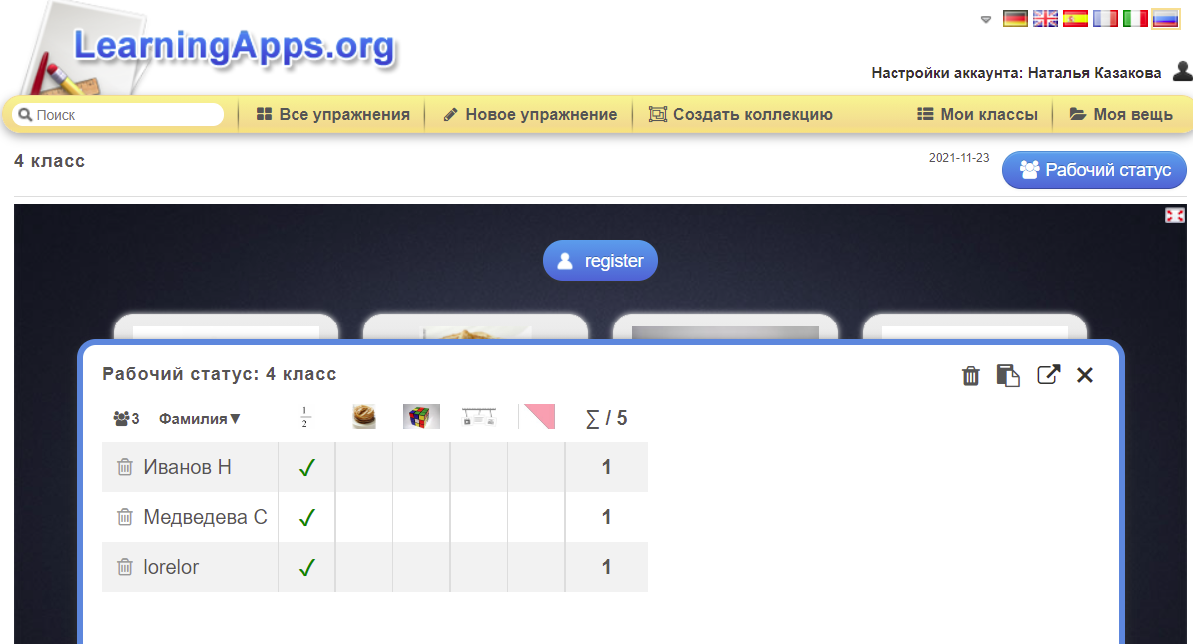
Создание интерактивных упражнений с помощью сервиса Learning Apps

Slide 15
Создание интерактивных упражнений с помощью сервиса Learning Apps
Видео
https://ok.ru/video/1532181023239

Slide 16
Бесплатный многофункциональный сервис для проведения тестирования и обучения Online Test Pad

Slide 17
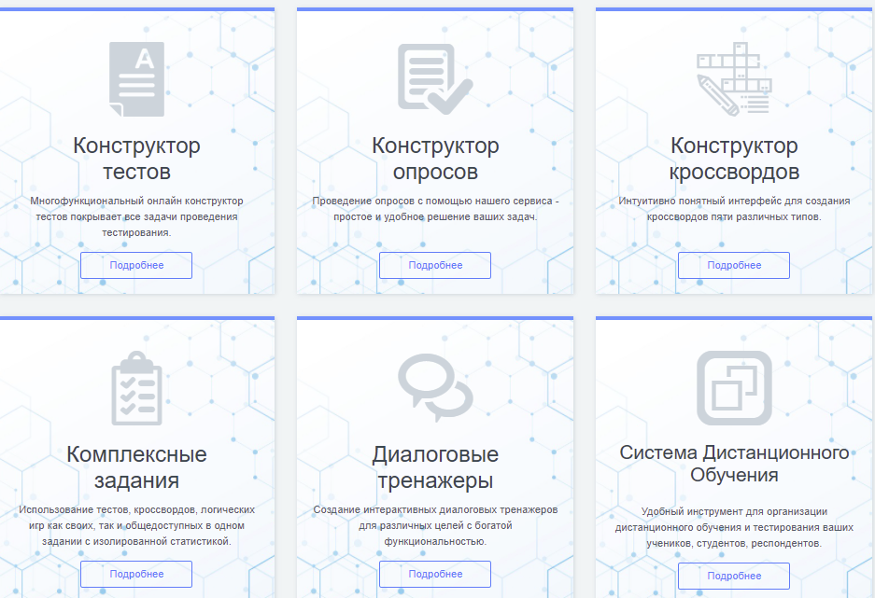
Бесплатный многофункциональный сервис для проведения тестирования и обучения Online Test Pad

Slide 18
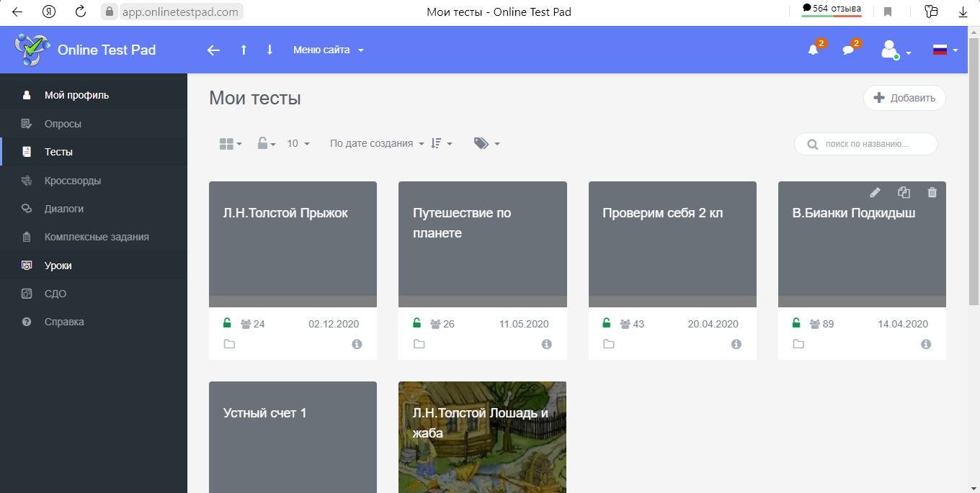
Бесплатный многофункциональный сервис для проведения тестирования и обучения Online Test Pad

Slide 19
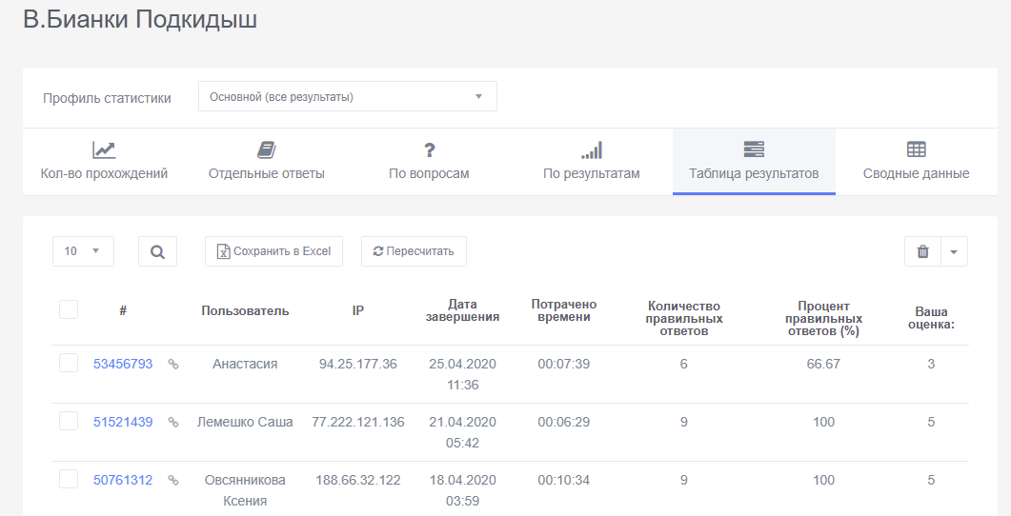
Бесплатный многофункциональный сервис для проведения тестирования и обучения Online Test Pad

Slide 20
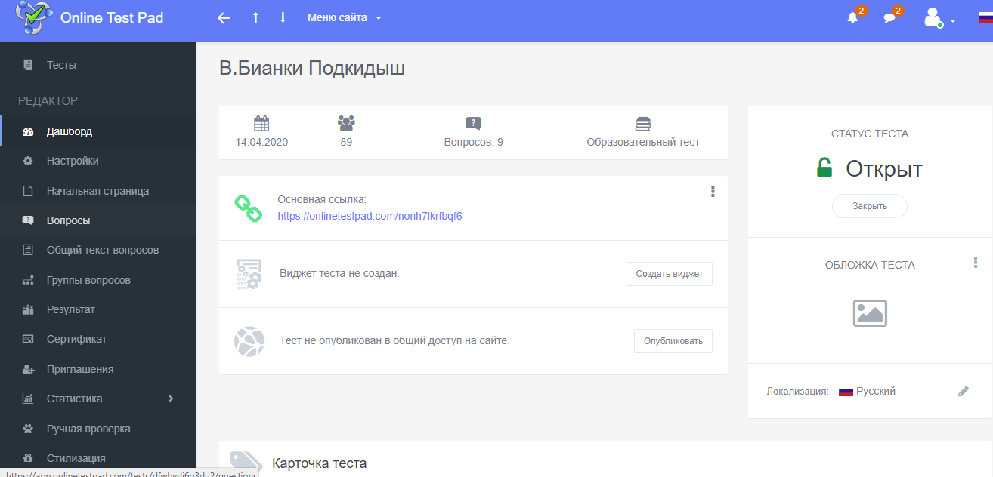
Бесплатный многофункциональный сервис для проведения тестирования и обучения Online Test Pad

Slide 21
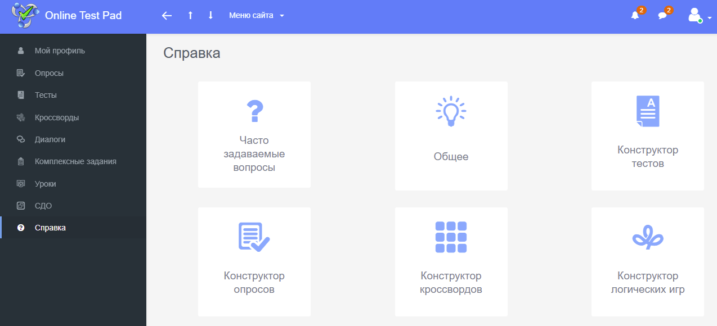
Бесплатный многофункциональный сервис для проведения тестирования и обучения Online Test Pad

Slide 22
Бесплатный многофункциональный сервис для проведения тестирования и обучения Online Test Pad
Видео познакомит вас с работой на платформе Online Test Pad
https://www.youtube.com/watch?v=0BOe3CnUVMA&list=PLv1f-oyph-EiLUiX82ibJOIZ7rY1DGvzZ&index=2

Slide 23
Спасибо за внимание!

Slide 24
Использованные источники:
https://app.onlinetestpad.com/
https://ok.ru/video/1532181023239
https://learningapps.org/
https://www.youtube.com/watch?v=0BOe3CnUVMA&list=PLv1f-oyph-EiLUiX82ibJOIZ7rY1DGvzZ&index=2

